Slide 1
专题三
电学知识及其应用
山东科学技术出版社
网址：http://www.lkj.com.cn/

Slide 2
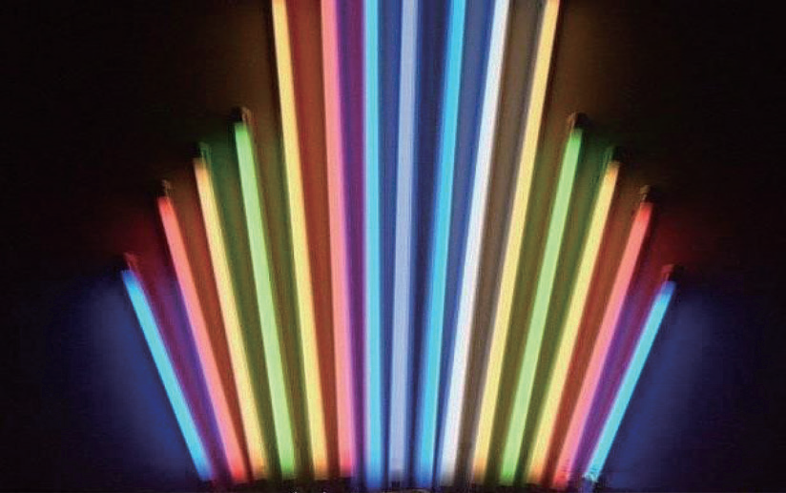
第三节 荧光灯
问题导入
随着社会的发展，高耗能的白炽灯已逐步被荧光灯（图 3-3-1）、节能灯等取代。我们知道，在荧光灯启动的时候需要一个很大的启动电压。那么，这个电压是从哪儿来的？我们生活中还有哪些常用的灯？下面我们就学习这方面的知识。
图3-3-1 各种荧光灯
山东科学技术出版社
网址：http://www.lkj.com.cn/

Slide 3
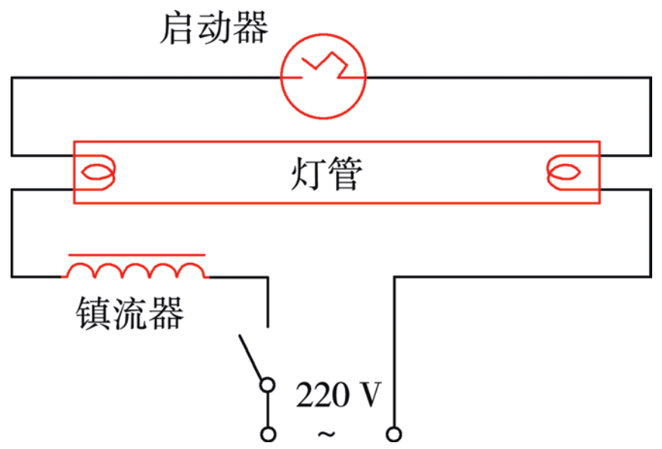
1. 荧光灯
荧光灯也称为日光灯，主要由灯管、镇流器和启动器组成（图 3-3-2）。灯管的两端各有一个灯丝，管中充有微量汞蒸气，灯管内壁涂荧光粉。
两个灯丝之间的汞蒸气通电时发出紫外线，紫外线照射使管上的荧光粉发光。但只有当灯管两端的电压达到某一较高值，汞蒸气才能被电离导电而点亮日光灯，之后维持其正常工作却只需较低而稳定的电压即可。镇流器和启动器配合作用，满足了上述要求。
图3-3-2 荧光灯的结构示意图
镇流器是一个带铁芯的自感线圈，在日光灯电路中起两个作用：一是在启动器断开的瞬间，通过镇流器的电流突然减小，由于自感现象，镇流器的两端激起一个很高的自感电动势并加到灯管两端，使灯管两端间的气体被电离而发出紫外线，即“点亮”日光灯；二是在日光灯点亮后，交流电通过镇流器，自感线圈产生自感电动势阻碍电流变化，发挥着降压限流作用，使日光灯正常工作。
山东科学技术出版社
网址：http://www.lkj.com.cn/

Slide 4
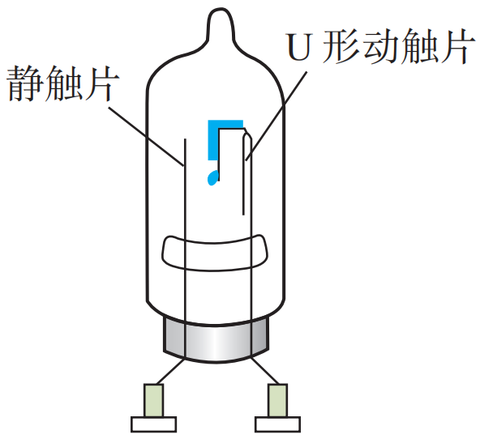
1. 荧光灯
启动器是一个充有氖气的小氖泡，里面两极上有两个触片，一个是静触片，一个是由膨胀系数不同的金属制成的 U 形动触片（图3-3-3）。动触片是双层金属片，当温度升高时，因两层金属片的膨胀系数不同且内层膨胀系数比外层膨胀系数高，动触片在受热后会向外伸展，与静触片触点接触；当温度降低，动触片冷却后，又会与静触片触点断开。实际使用的启动器中常有一个电容器并联在氖泡的两端，能使两个触片在分离时不产生火花，以免烧坏触点，同时还能减轻对附近无线电设备的干扰。
图3-3-3 启动器示意图
山东科学技术出版社
网址：http://www.lkj.com.cn/

Slide 5
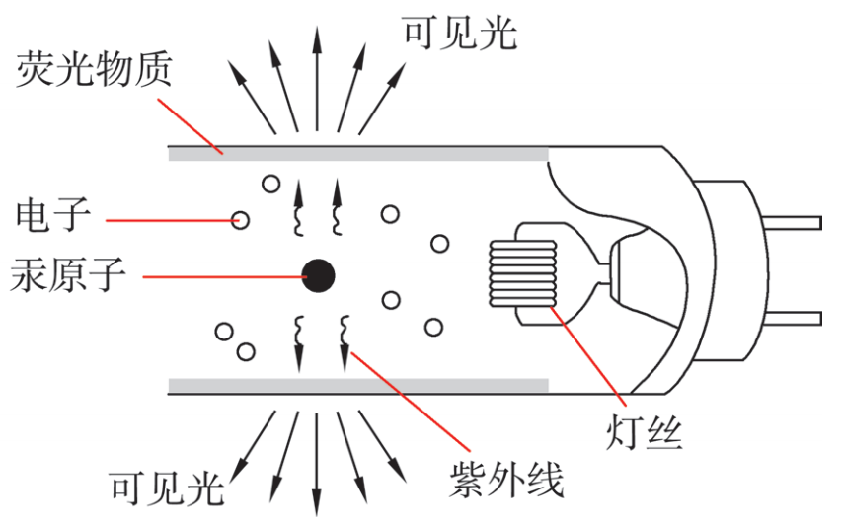
1. 荧光灯
日光灯工作时，闭合开关，220 V 的电压通过日光灯的灯丝加在启动器的两端，立即使启动器中的氖气电离，产生辉光放电。辉光放电的热量使双金属片受热膨胀，两极接触。电流通过镇流器、启动器触极和两端灯丝构成通路。灯丝很快被电流加热，发射出大量电子。这时，由于启动器两触极闭合，两触极间电压为零，辉光放电消失，温度降低，双金属片自动复位，两触极断开。在两触极断开的瞬间，电路电流突然切断，镇流器产生很大的自感电动势，与电源电压叠加后作用于灯管两端。灯丝受热时发射出来的大量电子，在
灯管两端高电压作用下，以极大的速度由低电势端向高电势端运动。电子在加速运动的过程中，碰撞灯管内的氩气分子，使其迅速电离。氩气电离生热，热量使灯管内的汞产生蒸气，随之汞蒸气也被电离，并发出强烈的紫外线。在紫外线的激发下，管壁内的荧光粉发出近乎白色的可见光（图 3-3-4）。
图3-3-4 荧光灯管发光原理示意图
山东科学技术出版社
网址：http://www.lkj.com.cn/

Slide 6
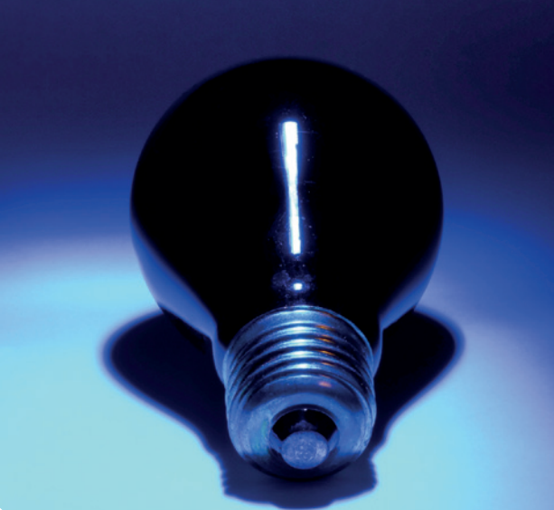
2. 黑光灯
黑光灯（图 3-3-5）是一种特制的气体放电灯，能发出 330～400 nm 的紫外光波，这是人类眼睛不敏感的光，所以把能发出紫外光的灯称为黑光灯。黑光灯看上去像是普通的荧光灯或者白炽灯泡，但它们的功能是完全不同的。
图3-3-5 常见的黑光灯
鉴定者可以利用黑光灯来辨别古董的真伪。许多现代的颜料含有磷，它在黑光灯下就会发光；而大部分古老的颜料中则不含有磷，在黑光灯下不会发光。维修人员还可以利用黑光灯找出机器中看不见的裂缝，方法是注入少量荧光染料并用黑光灯照射。收银员可以使用黑光灯来鉴别钱币的真伪。法医使用黑光灯来分析案发现场时，为了套取指纹，通常在黑光灯下撒上荧光染料。
山东科学技术出版社
网址：http://www.lkj.com.cn/

Slide 7
2. 黑光灯
黑光灯还是一种诱捕昆虫的特殊工具，用在鱼类养殖上，可以节约大量动物蛋白饲料，降低生产成本，提高经济效益。大多数昆虫如飞蛾、蝗虫、螳螂、蚊蝇等对波长为 300～400 nm 的光波极为敏感。黑光灯就是利用这一原理诱捕昆虫的。黑光灯在安装使用时要注意安全，悬挂安装时，严禁将黑光灯浸泡在水中，刮风下雨时不要使用黑光灯，打开黑光灯时不要用手触摸。在安装有黑光灯的地方不要使用其他强光灯具，以免影响其使用效果。
山东科学技术出版社
网址：http://www.lkj.com.cn/

Slide 8
3. 紫外线灯
紫外线灯（图 3-3-6）是一种能发射紫外线的装置，是观察样品荧光和磷光特征必备的工具，也可用于杀菌消毒。紫外线波长在 10 ～ 400 nm 的范围内，因具有较好的杀菌作用而被广泛应用于医疗、卫生防疫、食品工业、制药工业等。相关的灯有强紫外线高压水银灯、高强金属卤素灯、晒版灯、毛细管超高压水银灯、光清洗灯、光盘专用灯、杀菌消毒灯、短弧氙气灯、准分子放电灯等。
图3-3-6 紫外线灯
应该正确使用紫外线灯，以保证其杀菌效果，延长灯管的使用寿命。
山东科学技术出版社
网址：http://www.lkj.com.cn/

Slide 9
物理与环境
灯具使用与光污染：光污染防治，国家在行动
荧光灯、黑光灯和紫外线灯的使用便利了我们的生产生活，适度使用有利于改善环境。比如，用黑光灯诱虫喂鱼，既减少了农药等的使用，又为鱼类和家禽提供了优质饵料，实现了优质蛋白的绿色生产，减少了人类对环境的损害。但现状是，这些灯具的过量使用也造成了新的环境污染——光污染。
夜幕降临后，酒店和商场的广告牌、霓虹灯使人眼花缭乱。一些建筑工地灯火通明，光直冲云霄、亮如白昼。这样的人工白昼对人体的危害不可忽视。强光反射可把光源附近的居民楼照得如同白昼，在这样的“不夜城”里，使人夜晚难以入睡，打乱了正常的生物节律，致使精神不振，白天上班工作效率低下，还时常会出现安全方面的事故。调查显示，有67% 的人认为人工白昼影响健康，84% 的人认为影响睡眠。同时，光污染也使昆虫、鸟类的活动和繁衍遭受干扰。
山东科学技术出版社
网址：http://www.lkj.com.cn/

Slide 10
物理与环境
彩光活动灯、荧光灯以及各种闪烁的彩色光源则构成了彩光污染，危害人体健康。据测定，歌厅等常用的黑光灯产生的紫外线强度远远高于阳光中的紫外线。长期在这种黑光灯下活动，会加速皮肤老化，还会引起一系列神经系统症状，诸如头晕、头痛、恶心、食欲不振、乏力、失眠等。彩光污染不仅有损人体的生理机能，还会影响到人的心理。长期处在彩光灯的照射下，其心理积累效应也会不同程度地引起倦怠无力、头晕、神经衰弱等身心方面的疾病。此外，红外线、紫外线也正日益严重地污染环境。
《中华人民共和国环境保护法》在 2014 年修订后，明确了光辐射（污染）是环境污染的具体形态，对光污染防治提出了总体要求，并将逐步探索建立光污染监督管理体系，为下一步光污染防治立法提供有力支撑。此外，我国相关行业颁布了一系列技术标准，并逐步纳入国家标准管理执行范畴，一定程度上限制了光污染的产生和影响。
山东科学技术出版社
网址：http://www.lkj.com.cn/

Slide 11
巩固提升
1. 荧光灯由哪几部分组成？
2. 黑光灯的用途有哪些？
3. 紫外线灯的用途有哪些？
4. 利用荧光灯灯管（或霓虹灯灯管）、镇流器、启动器、开关、导线等材料，分组组装荧光灯（或霓虹灯）。
5.查阅资料，了解黑光灯与紫外线灯在生产、生活中的用途，撰写小调查报告，并在课堂上交流。
山东科学技术出版社
网址：http://www.lkj.com.cn/

